Slide 1

Содержание улично-дорожной сети ТМР 2023-2024 г. г. Тутаев
Администрация Тутаевского
муниципального района

Slide 2
Общая протяженность автомобильных дорог общего пользования в границах Тутаевского муниципального района составляет 563,9 км, в том числе с твердым асфальтобетонным покрытием 216,1 км (что составляет 38,3%)

Slide 3
Дороги первой категории имеют самое интенсивное движение, по ним передвигается общественный транспор
Дороги второй категории имеют менее интенсивное движение - второстепенные улицы межквартальные проезды
Дороги третьей категории (в основном, дороги частного сектора) – имеют ограничения для движения автотранспорта, в первую очередь это касается большегрузных машин.

Slide 4
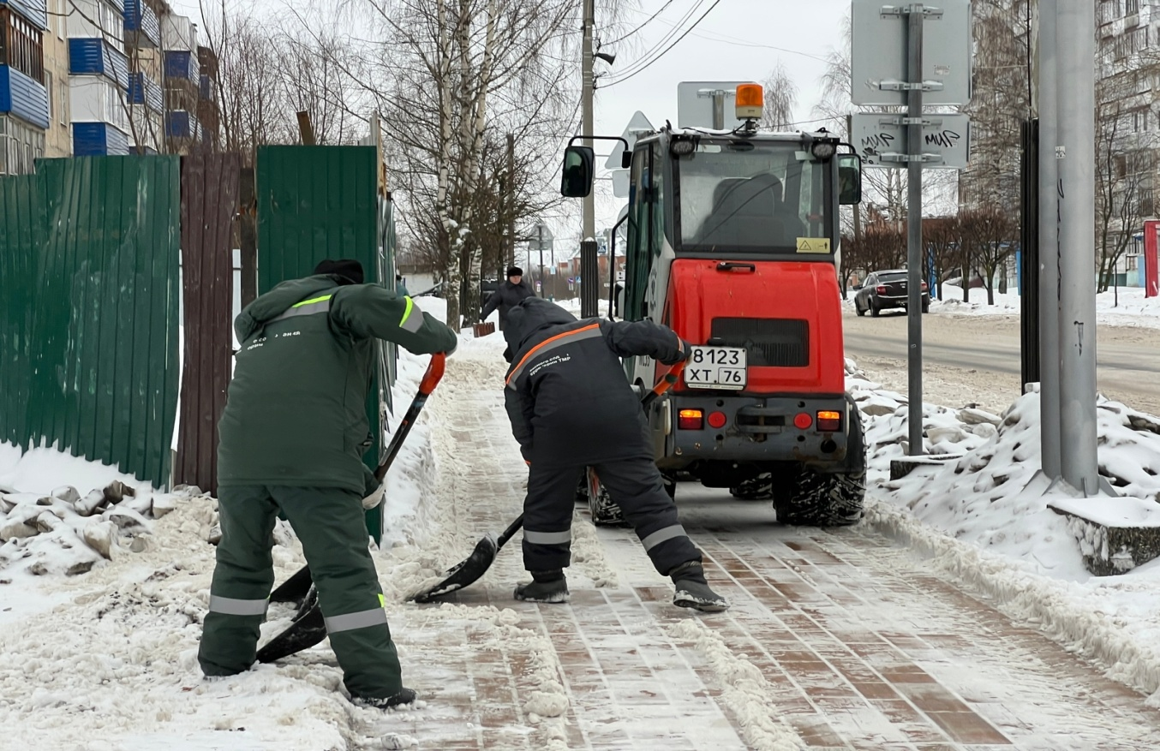
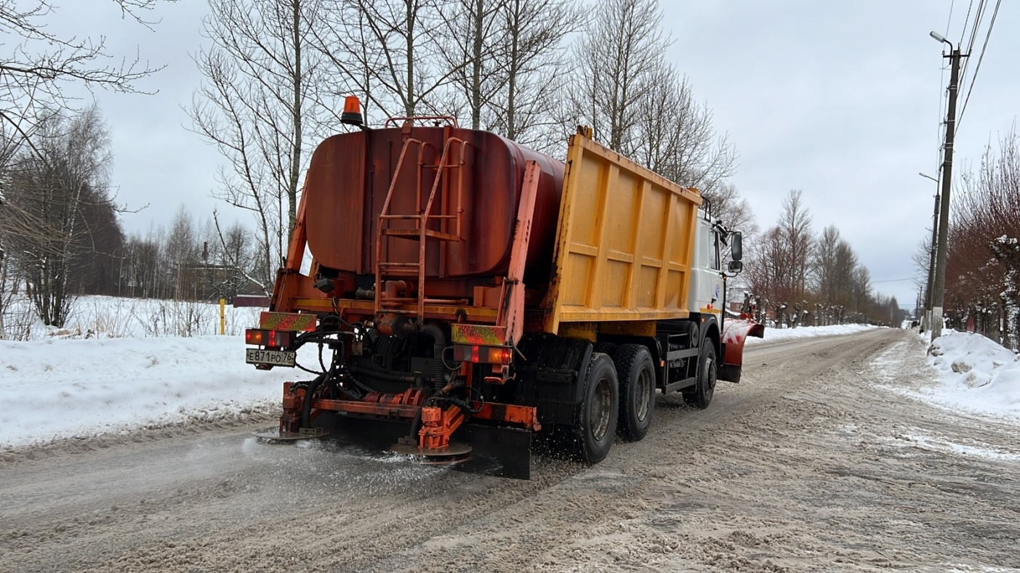

Slide 5
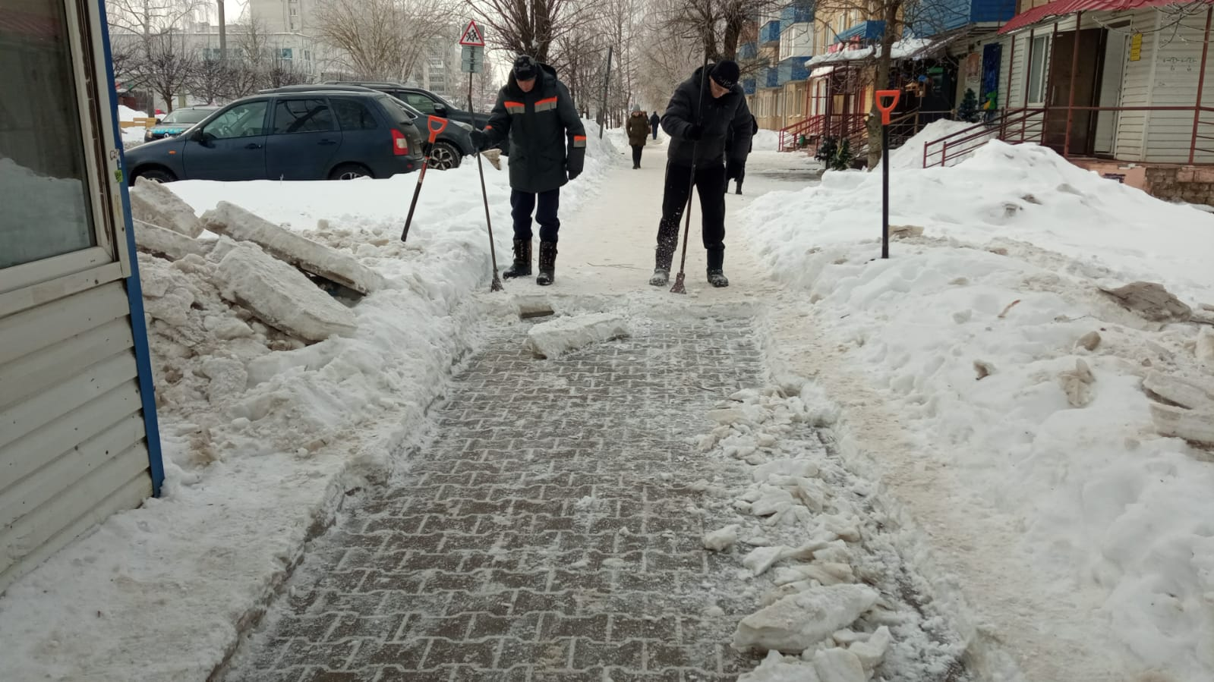
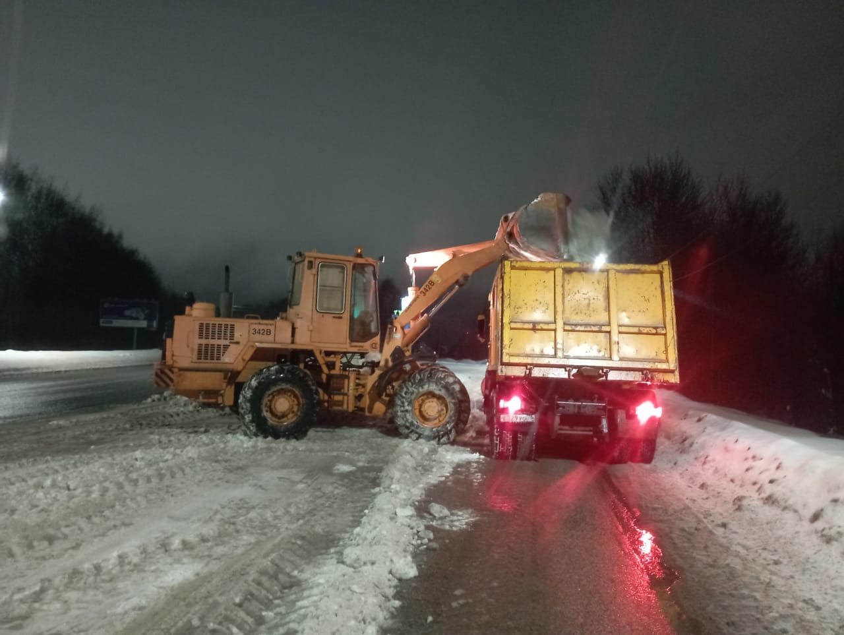

Slide 6
В границах правобережной части городского поселения Тутаев текущее содержание автомобильных дорог общего пользования местного значения относящихся к собственности городского поселения Тутаев, улично-дорожной сети и тротуарной сети осуществляется силами МКУ «Управление комплексного содержания территории ТМР».

Slide 7
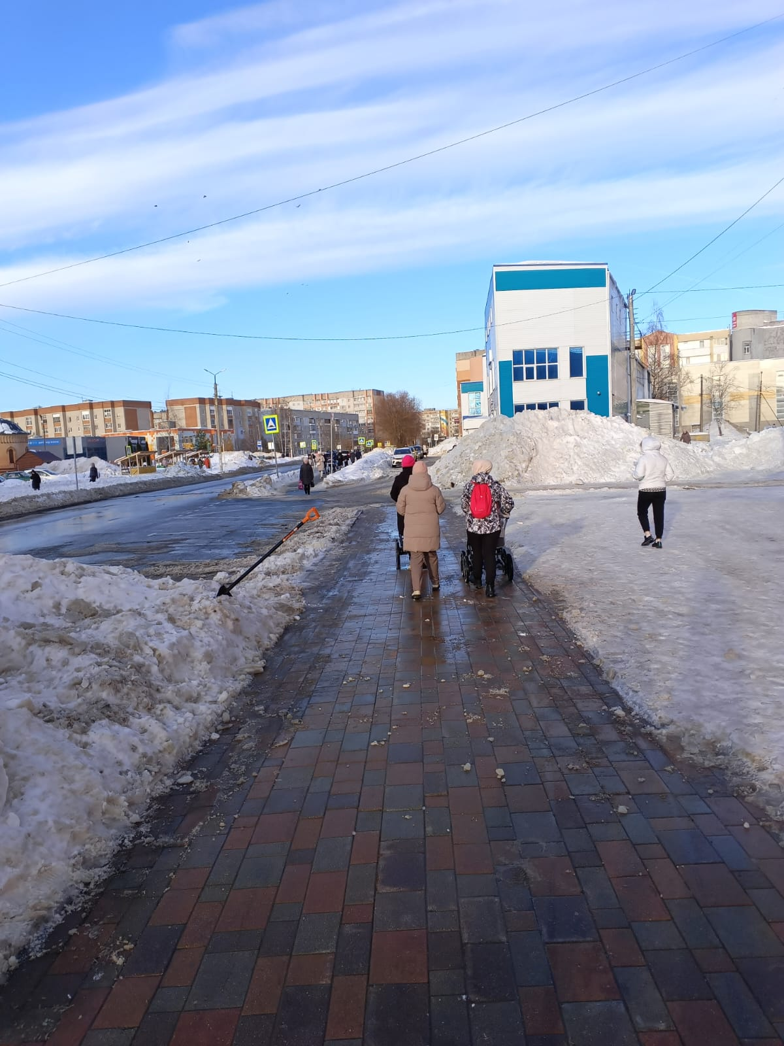
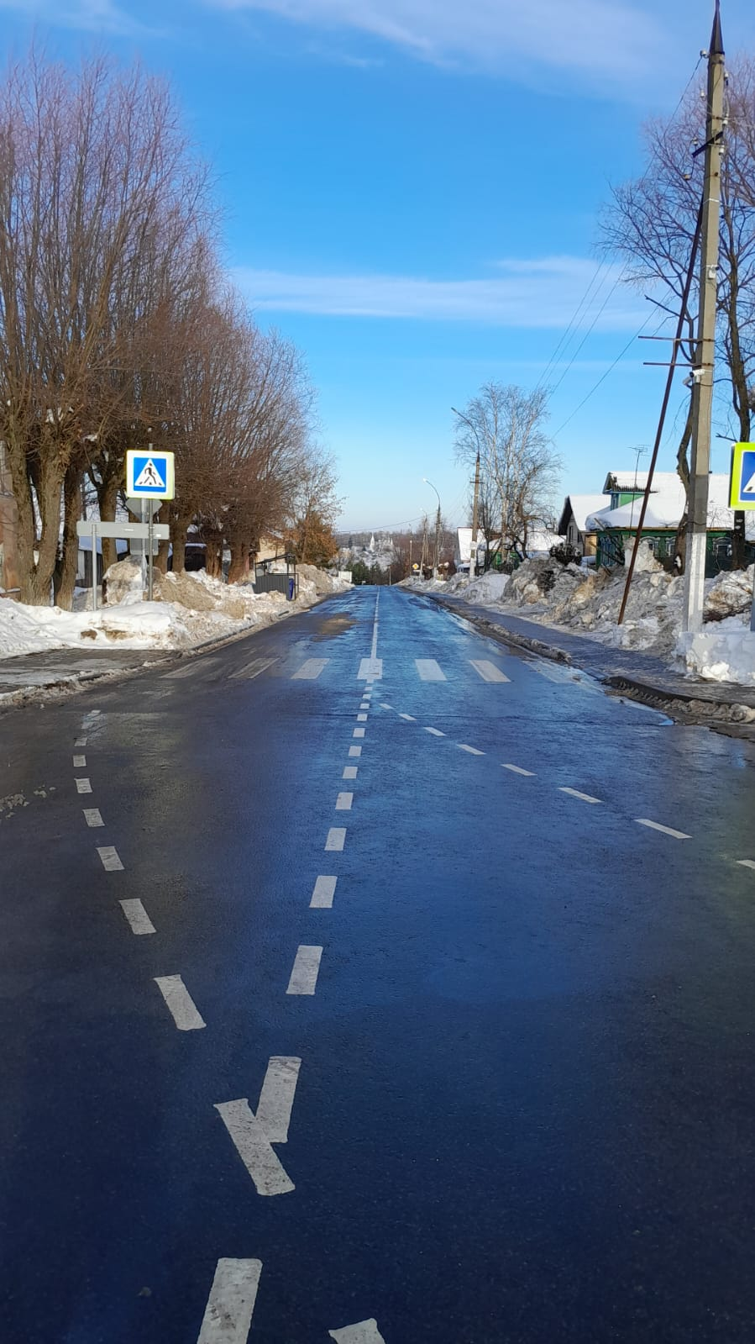

Slide 8
Виду передачи полномочий по содержанию автомобильных дорог местного значения в границах населенных пунктов в правобережной части ТМР, заключен муниципальный контракт № 49 от 26.12.2023 с ООО «ДСУ Благострой» - на выполнение работ по содержанию автомобильных дорог местного значения в границах населенных пунктов в границах правобережной части ТМР ЯО с 01.01.2024 по 30.06.2024 на сумму 3 000 000,00

Slide 9
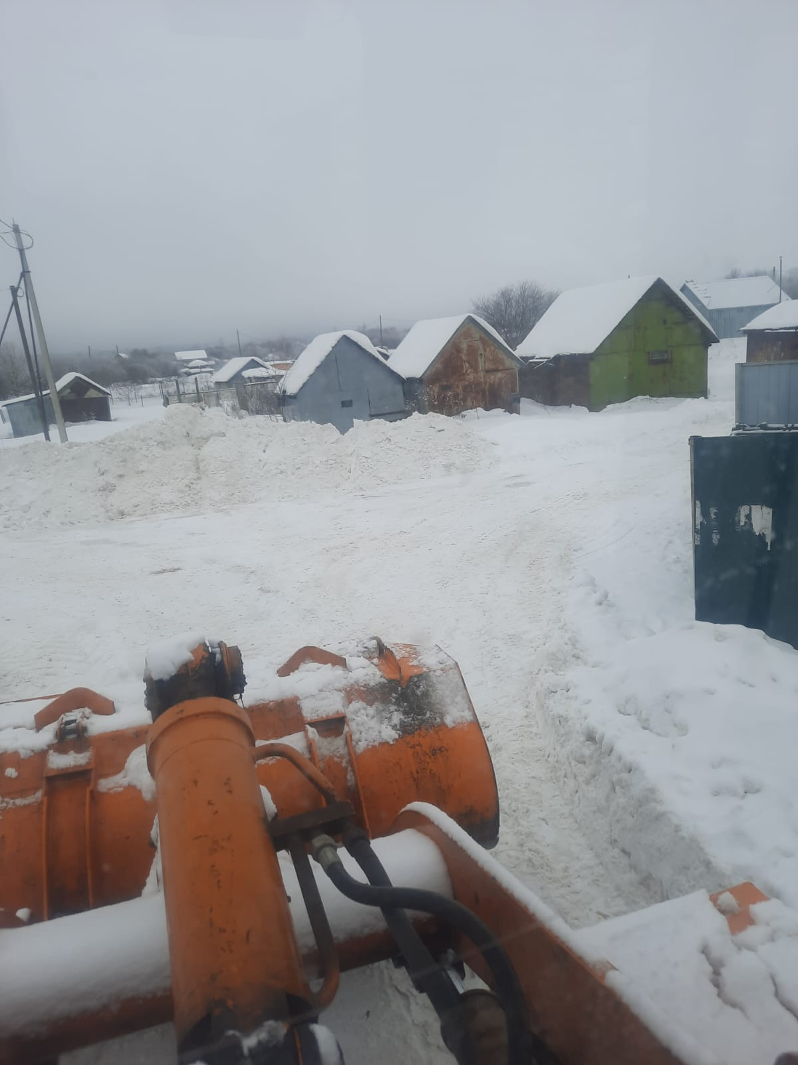
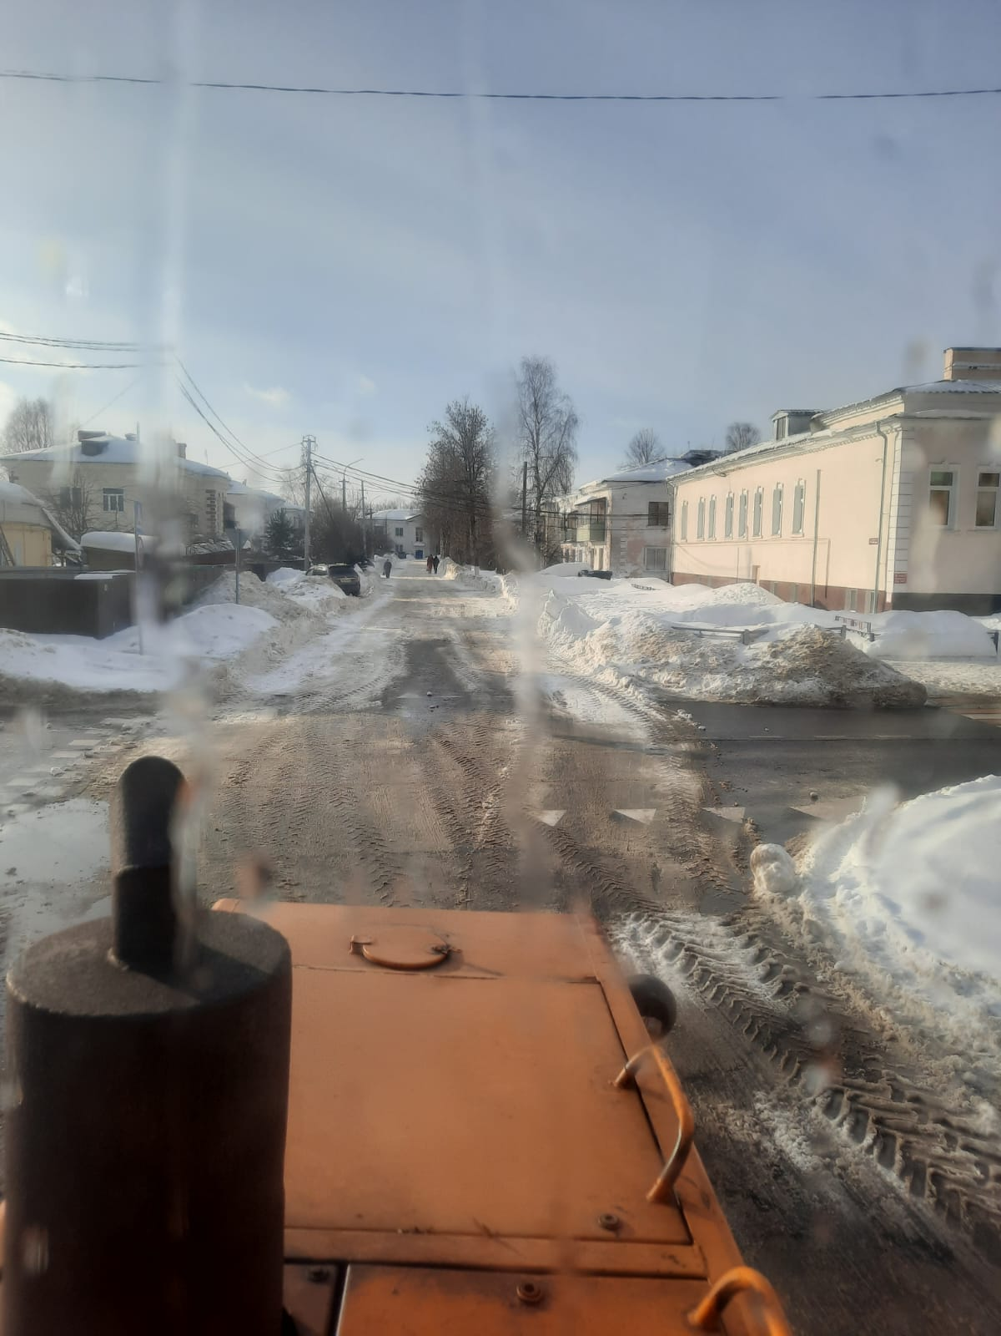

Slide 10
В границах правобережной части Тутаевского муниципального района зимнее содержание автомобильных дорог местного значения вне границ населенных пунктов осуществляется в рамках действующего контракта № 39/2023 от 20.11.2023, заключенного между МКУ «Управление комплексного содержания территории ТМР» и ИП Скосырев А.Е. Цена контракта 5 000 000,00 руб.

Slide 11
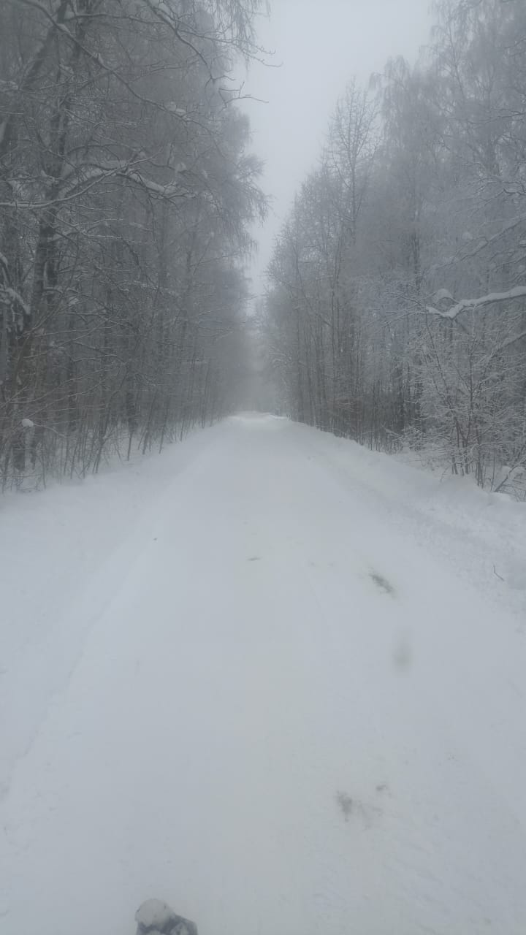
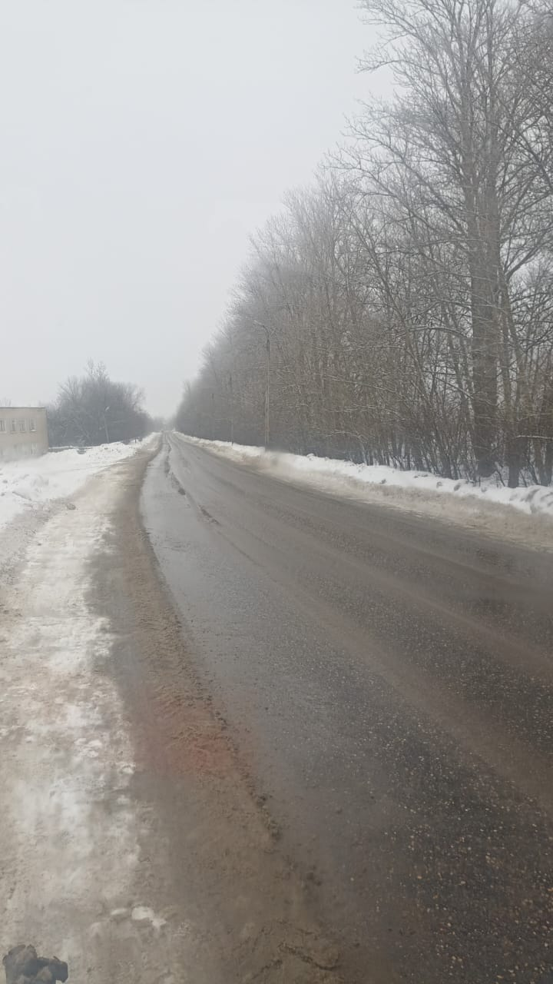

Slide 12
Зимнее содержание автомобильных дорог общего пользования местного значения, относящихся к собственности городского поселения Тутаев, в левобережной части городского поселения Тутаев осуществляется в рамках действующего контракт № 45/2023 от 08.12.2023, заключенного между МКУ «Управление комплексного содержания территории ТМР» и ООО УК «Левобережье. Цена контракта 7 000 000,00 руб.
Выполнение работ по зимнему содержанию автомобильных дорог местного значения вне границ населенных пунктов в границах левобережной части Тутаевского муниципального района осуществляется в рамках действующего контракта № 47/2023 от 26.12.2023, заключенного между МКУ «Управление комплексного содержания территории ТМР и ООО УК «Левобережье» Цена контракта 11 000 000, 00 руб.

Slide 13
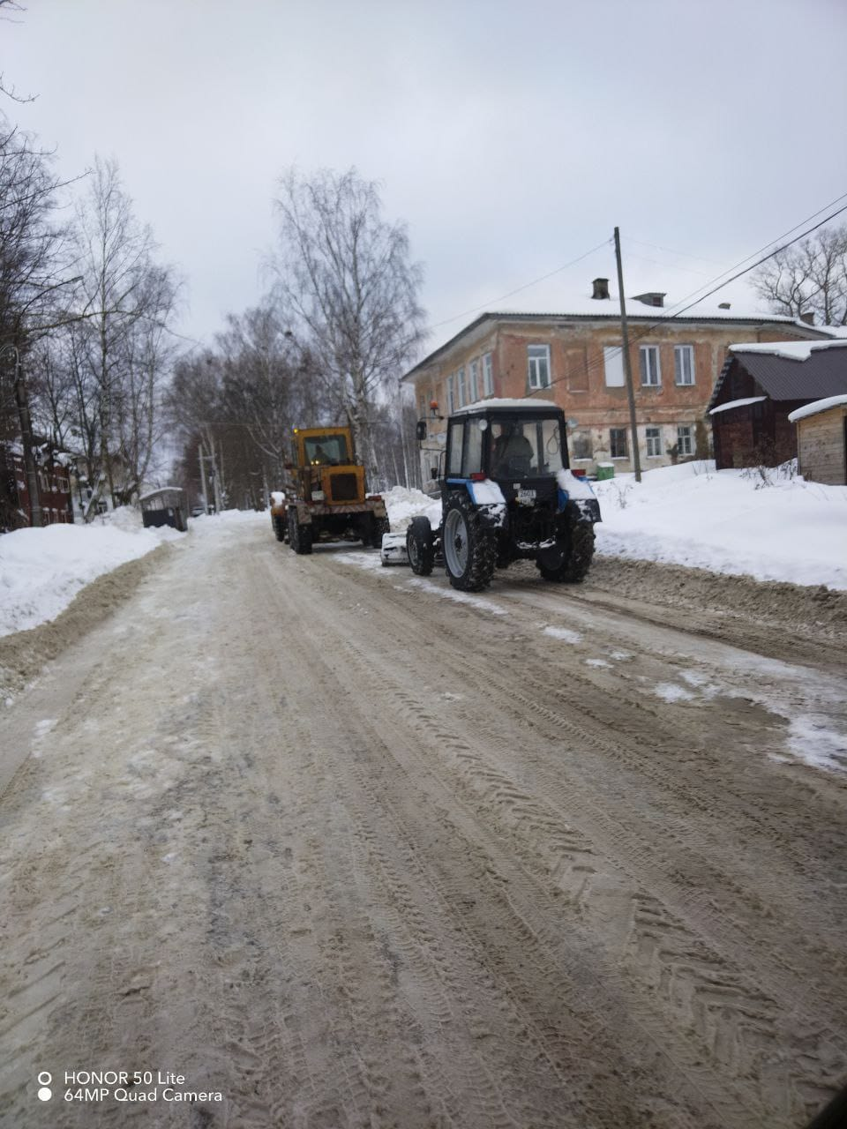
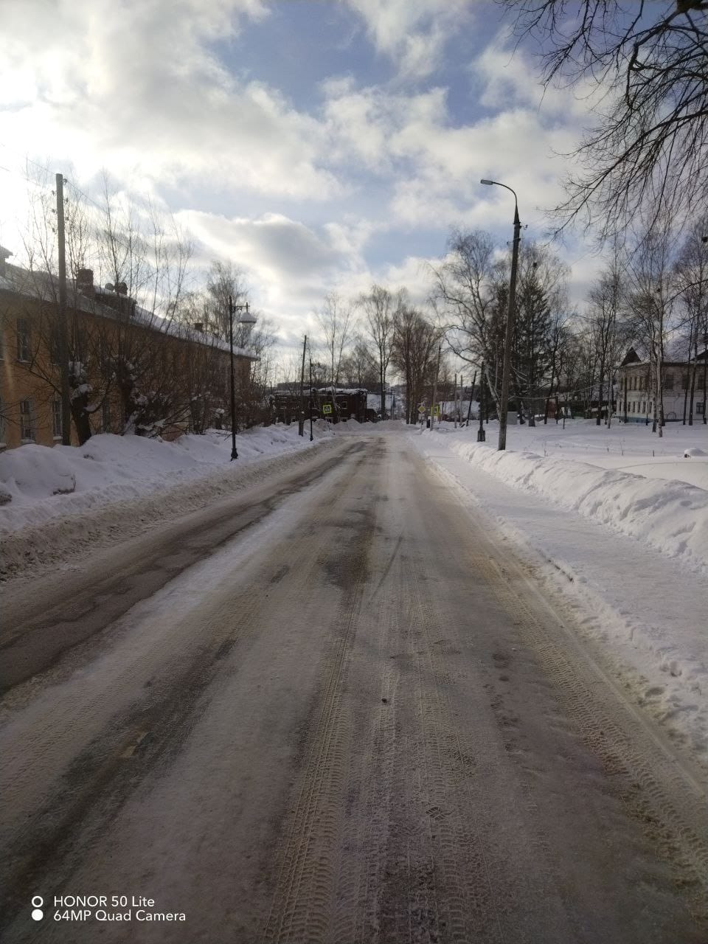

Slide 14
Информация о метеорологической обстановке на территории Тутаевского муниципального района публикуется в официальных источниках Администрации Тутаевского муниципального района, размещенных в информационно – телекоммуникационной сети Интернет.
По предварительным данным ГИСМЕТЕО в текущем сезоне выпадение снежных осадков практически в 2 раза больше чем в АППГ.

Slide 16
Спасибо за внимание!

